Slide 1
Χριστολογικές Μαρτυρίες της Παλαιάς Διαθήκης
Ενότητα 1: Ιωνάς
Σωτήριος Δεσπότης
Θεολογική Σχολή
Τμήμα Κοινωνικής Θεολογίας

Slide 2
ΙΩΝΑΣ
ΕΝΑΣ ΠΡΟΦΗΤΗΣ ΠΟΥ ΔΕΝ ΜΠΟΡΕΙ ΧΑΡΕΙ ΚΑΙ ΝΑ … ΑΛΛΑΞΕΙ
Η ΜΕΤΑΝΟΙΑ ΤΟΥ… ΘΕΟΥ ΚΑΙ ΟΙ ΛΑΟΙ ΤΟΥ !!!
1

Slide 3
Ι. ΤΙ ΣΗΜΑΙΝΕΙ ΤΟ ΟΝΟΜΑ ΤΟΥ;;;
3
ΠΕΡΙΣΤΕΡΑ !!!
«Αθώα»; Τι είναι άραγε ο «προφήτης» - «ο άνθρωπος του Θεού»; Στο Ωσηέ 11, 10 οι εξόριστοι Ισραηλίτες, που όσο τους καλούσε ο Θεός τόσο απομακρύνονται (11, 2), τελικά παρομοιάζονται με περιστέρια τα οποία επιτέλους ακούνε τον Θεό τους και επιστρέφουν στην εστία τους.
2

Slide 4
ΙΙ. Ο ΠΡΟΦΗΤΗΣ: ΧΩΡΟΧΡΟΝΟΣ ΤΟΥ ΒΙΟΥ ΚΑΙ ΤΗΣ ΠΟΛΙΤΕΙΑΣ ΤΟΥ
Η αφήγηση διαδραματίζεται τον 8^{ο} αι. π. Χ. την εποχή πριν την άλωση του Ισραήλ από τους Ασσυρίους που είχαν πρωτεύουσα τη Νινευί. Τότε, κατά τα χρόνια του Ιεροβοάμ του Β’ (786-746 π.Χ.), έδρασε ο Ιωνάς γιος του Αμαθί από την Γεχ θοφέρ, της φυλής Ζαβουλών.
Η πατρίδα του είναι πολύ κοντά-βόρεια της Ναζαρέτ! Μέχρι σήμερα το βουνό πίσω από την Κανά ονομάζεται του Ιωνά. Ο Ιησούς ως «νέος» Ιωνάς;
4

Slide 5
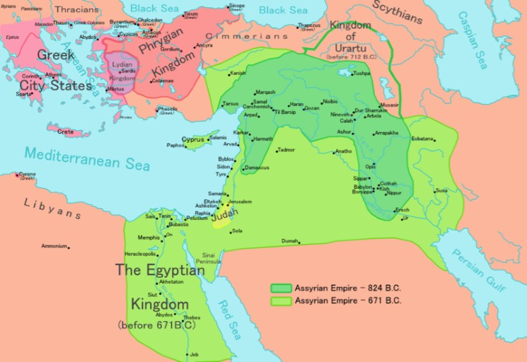
Οι «κακοί» Ασσύριοι-ο εξ ανατολών εχθρός/ Κίνδυνος !!!
άπλωσαν στο πέρασμα των αιώνων την κυριαρχία τους σε μεγάλο μέρος του τότε γνωστού μας κόσμου της Ε. Ανατολής. Με κύρια χαρακτηριστικά τους την εξελιγμένη στρατιωτική τακτική, τον άκρατο επεκτατισμό και την επιβολή ενός διοικητικού συστήματος που τους επέτρεπε να επεμβαίνουν γρήγορα στις εστίες αναταραχών, έμειναν στην ιστορία σαν η ισχυρότερη πολεμική μηχανή της εποχής. Έτσι επιτάχυνε τις διαδικασίες πτώσης των Ισραήλ και Ιούδα (Κ. Ζάρρας).
Nινευί = Σύμβολο του Κόσμου μακριά από/χωρίς τον Θεό
5
Απεικόνιση αγριότητας. Οι πολεμιστές «Σαρακηνοί» κρατούν τα κεφάλια των εχθρών για να καταγραφεί από τον αρχιγραμματέα η ανδρεία τους. Στο τέλος δύο αιχμάλωτοι πολέμου.
6

Slide 6
ΙΙ. ΧΩΡΟΧΡΟΝΟΣ ΣΥΓΓΡΑΦΗΣ ΤΟΥ ΒΙΒΛΙΟΥ
Σύμφωνα με το Δ’ Βασ. 14, 25-27 έδρασε στο Βόρειο Βασίλειο ευαγγελιζόμενος την αποκατάσταση των συνόρων τού έθνους του από την είσοδο Χαμάθ ως τη Νεκρά Θάλασσα. Φαίνεται μάλλον να κήρυξε σε αντίθεση προς τον προφήτη Αμώς δεινών/ της συμφοράς (πρβλ. 6, 14).
Η προφητεία συγγράφηκε, όμως πολύ αργότερα, μάλλον τον 4^{ο} αι. π.Χ. Τότε η Νινευί είχε ήδη καταστραφεί (612 π.Χ.) και οι Εβραίοι θα έλθουν αντιμέτωποι με τους Έλληνες επιγόνους του Αλεξάνδρου από τη Δύση!!!
7

Slide 7
ΙΙΙ. ΘΕΣΗ ΣΤΟΝ ΚΑΝΟΝΑ «κατάλογο των βιβλίων της Α.Γ. και του Δωδεκαπρόφητου». Τυχαία;;;;
Στο Μασοριτικό ο Ιωνάς βρίσκεται μετά τον Οβδιού και πριν τον Μιχαία.
-> Ιωνάς = Σύμβολο του εκλεκτού λαού που ζητά εκδίκηση εναντίον των «κακών»!
Στη μετάφραση των Ο’, οι οποίοι ακούγονται στην Ορθόδοξη Λατρεία, ο Ιωνάς τοποθετείται ακριβώς πριν τον Ναούμ (όπου κηρύττεται η καταστροφή της «Άγκυρας» και έτσι προκαλείται ένας διάλογος αναφορικά με τον χαρακτήρα και τη το τέλος της Νινευί και κάθε κοσμοκράτειρας Υπερδύναμης.
Στο κοινόβιο του Κουμράν στην έρημο δυτικά της Ν. Θαλάσσης, όπου προετοιμάζονταν για τον Πόλεμο των Υιών του Φωτός εναντίον αυτών του Σκότους, ο Ιωνάς είναι ο έσχατος στο Δωδεκαπρόφητο (4QXIIa). Έτσι όλο το Δωδεκαπρόφητο κατακλείεται με το ερώτημα σχετικά με το που φτάνει έλεος του Θεού και τη «μοίρα» των λαών.
8

Slide 8
ΙV. ΜΕΤΑΦΡΑΣΗ ΤΩΝ ΕΒΔΟΜΗΚΟΝΤΑ (Ο’/LΧΧ)
ΜΑΣΟΡΙΤΙΚΟ (ΠΡΩΤΟΤΥΠΟ το οποίο στη μορφή, όμως, που υπάρχει σήμερα προέρχεται από τον 8^{ο} αι. μ.Χ. !!!
1, 2: Ο Κύριος είπε στον Ιωνά γιο του Αμαθί: Σήκω να πας στη Νινευή, τη μεγάλη πόλη, και ν' αναγγείλεις την τιμωρία της, γιατί είδα τη φαυλότητα των κατοίκων της.
Ήδη ο συγγραφέας του Βιβλίου του Ιωνά χρησιμοποιεί εικόνες της αρχαίας Εγγύς Ανατολής που απαντούν στις ιστορίες για τη δημιουργία και την Εδέμ των Γεν 1-3 και σε εκείνες της αναδημιουργίας και του Κατακλυσμού στα Γεν 6-9. Η θεολογική επίδραση που ασκούν αυτές οι συνδέσεις στο μήνυμα του Ιωνά και στο μεταιχμαλωσιακό κοινό του είναι σημαντική επειδή δεν αναφέρεται μόνο στο θέμα του αναδημιουργημένου λαού του Θεού αλλά επίσης στη σημασία και στο σκοπό του Ναού.
καὶ ἐγένετο λόγος Κυρίου πρὸς Ιωναν τὸν τοῦ Αμαθι λέγων.
Ἀνάστηθι καὶ πορεύθητι εἰς Νινευη τὴν πόλιν τὴν μεγάλην καὶ κήρυξον ἐν αὐτῇ ὅτι ἀνέβη ἡ κραυγὴ τῆς κακίας αὐτῆς πρός με.
Με τον τρόπο αυτό οι Ο’ συσχετίζουν την αφήγηση με τα Σόδομα και τα Γόμορρα που έχει διαφορετική κατάληξη (Μ. Θεοχάρους)!
εἶπεν δὲ Κύριος κραυγὴ Σοδόμων καὶ Γομόρρας πεπλήθυνται καὶ αἱ ἁμαρτίαι αὐτῶν μεγάλαι σφόδρα Καταβὰς οὖν ὄψομαι εἰ κατὰ τὴν κραυγὴν αὐτῶν τὴν ἐρχομένην πρός με συντελοῦνται εἰ δὲ μή ἵνα γνῶ (Γέν. 18, 20).
Πρόκειται για την αρχαιότερη μετάφραση του κόσμου που εκπονήθηκε τον 2^{ο} αι. στην πολιτιστική πρωτεύουσα της Οικουμένης την Αλεξάνδρεια με το Μουσείο και τη Βιβλιοθήκη στην πρώτη παγκόσμια γλώσσα:
την Ελληνική
προκειμένου το μήνυμα του Βιβλίου να σταλεί σε έναν παγκοσμιοποιημένο ελληνικό Κόσμο, οι μεταφραστές ερμηνεύουν! Πλέον χαρακτηριστική η μτφρ. του ΕΓΩ ΕΙΜΑΙ ΑΥΤΟΣ ΠΟΥ ΕΙΜΑΙ (Εξ. 3) ΜΕ ΤΟ «Ο ΩΝ». Η πιο εύστοχη μτφρ. Παγκοσμίως!
Προσέξτε τη διαφορά στο κοκκινισμένο Κείμενο.
Άρα μετά το ερώτημα σχετικά (α) με τη σημασία του Ονόματος, (β) το ιστορικό πλαίσιο του Προφήτη αλλά και (γ) της συγγραφής της Προφητείας, έπεται αυτό σχετικά (α) με τη θέση του βιβλίου στους διάφορους Κανόνες – Καταλόγους και (β) την ερμηνεία του μηνύματος από τους Ο’

Slide 9
VI. ΑΡΧΙΤΕΚΤΟΝΙΚΗ -ΔΟΜΗΣΗ ΕΝΟΣ ΒΙΒΛΙΟΥ που παρουσιάζει εξαιρετικά έναν «εναλλακτικό» προφήτη με πολύ χιούμορ Παρουσιάζει ομοιότητες με τις Ιστορίες του Ηλία, με την ιστορία του πρεσβύτερου Υιού της παραβολής του Ασώτου (Λκ. 15, 11-32) αλλά και τους εργάτες στον Αμπελώνα (Μτ. 20, 1-6)
ΚΕΦΑΛΑΙΑ 1-2 | ΚΕΦΑΛΑΙΑ 3-4
1, 1-3: Ο ΙΩΝΑΣ ΚΑΙ ο ΘΕΟΣ ΤΟΥ Η ΕΝΤΟΛΗ ΤΟΥ ΘΕΟΥ ΚΑΙ Η ΑΡΝΗΣΗ ΤΟΥ ΙΩΝΑ | 3, 1-3^{α}: ΙΩΝΑΣ ΚΑΙ Ο ΘΕΟΣ ΤΟΥ Η ΕΝΤΟΛΗ ΤΟΥ ΘΕΟΥ ΚΑΙ Η ΑΡΝΗΣΗ ΤΟΥ ΙΩΝΑ
1, 4-16: ΣΤΟ «ΠΟΛΥΣΥΛΛΕΚΤΙΚΟ» ΠΛΟΙΟ ΚΑΙ ΤΗ ΜΕΣΟΓΕΙΟ (mare nostrum Πρ. 26-27 Παύλος+πλοίο+ναυάγιο: αντίστροφη εμπειρία!!!) ΤΟ ΔΕΟΣ ΤΩΝ ΑΛΛΟΔΑΠΩΝ ΝΑΥΤΩΝ ΑΠΕΝΑΝΤΙ ΣΤΟΝ ΘΕΟ ΚΑΙ Η ΕΥΑΙΣΘΗΣΙΑ ΑΠΕΝΑΝΤΙ ΣΤΟΝ ΙΩΝΑ | 1, 3β-4, 4: ΣΤΗΝ ΕΧΘΡΙΚΗ ΝΙΝΕΥΙ- ΤΟ ΔΕΟΣ ΤΩΝ «ΤΟΥΡΚΩΝ ΤΗΣ ΑΓΚΥΡΑΣ» ΑΠΕΝΑΝΤΙ ΣΤΟΝ ΘΕΟ
2, 1-11: ΙΩΝΑΣ ΚΑΙ Ο ΔΗΜΙΟΥΡΓΟΣ ΘΕΟΣ ΤΩΝ «ΕΒΡΑΙΩΝ» (ΝΑΟΣ) Στα βάθη της θάλασσας-στο ΧΑΟΣ-ΑΒΥΣΣΟΣ (ΓΕΝΕΣΙΣ-ΚΑΤΑΚΛΥΣΜΟΣ-ΚΑΤΑΠΟΝΤΙΣΜΟΣ ΣΤΗΝ ΕΡΥΘΡΑ ΘΑΛΑΣΣΑ) στα μύχια του Κήτους - Mήτρα του Άδη (ΤΡΟΜΟΣ ΘΑΝΑΤΟΥ) | 4: 5-11: Ο ΙΩΝΑΣ -Ο ΘΕΟΣ ΜΕ ΤΟ ΕΛΕΟΣ (= ΜΗΤΡΙΚΑ ΣΠΛΑΧΝΑ) ΓΙΑ ΟΛΟΥΣ Στην πύλη της Πόλης Στην έρημο ΤΟ ΤΕΛΟΣ ΠΑΡΑΜΕΝΕΙ ΑΝΟΙΚΤΟ (όπως και στο Κατά Μάρκον ή τις Πράξεις/το Δίτομο Έργο του Λουκά Προς Θεόφιλο)
1

Slide 10
Κι όμως!!!
Αντιθετικά προς τις άλλες προφητείες, στην επικεφαλίδα δεν μνημονεύεται ο χρόνος συγγραφής του, ούτε το όνομα του βασιλιά του Ισραήλ ή της Νινευί! Το Τέλος της είναι ανοικτό!!! Δεν ακούγονται προρρήσεις παρά μόνον μία πρόταση: Ακόμη σαράντα μέρες και η Νινευί καταστρέφεται! (3, 4).
Στο προσκήνιο τοποθετείται η πορεία του Προφήτη. Ο Ιωνάς δεν αποστέλλεται ως κήρυκας μετάνοιας αλλά ως προάγγελος δεινών χωρίς «εάν, όταν…». Ο Ιωνάς στα μάτια των Νινευιτών δεν έχει κάποια νομιμοποίηση ή αυθεντία! Οι Νινευίτες δεν επιχειρούν να αποδράσουν, ή να απολαύσουν όσο γίνεται καλύτερα τις τελευταίες μέρες της ζωής τους. Δεν επικαλούνται το έλεος του Θεού! Κινητοποιούνται σε μετάνοια μήπως και ο Θεός ακολουθήσει το παράδειγμά τους!
9

Slide 11
ΣΥΓΚΡΙΣΗ ΜΕ ΤΟ ΑΠΟΚΑΛΥΨΗ κεφ. 11
ΙΩΝΑΣ | ΑΠΟΚΑΛΥΨΗ 11- «ΑΝΤΙ-ΩΝΑΣ»
Ο Ιωνάς αποστέλλεται μόνος και χωρίς ο ίδιος να έχει κάποιο διακριτικό ότι είναι προφήτης, αφού οι Νινευίτες δεν γνώριζαν καν ότι ξεβράστηκε από το κήτος | Έχουμε δύο μάρτυρες (για να είναι αξιόπιστη η μαρτυρία) με ειδική περιβολή: Οι σάκκοι, με τους οποίους είναι περιβεβλημένοι, υπογραμμίζουν το προφητικό τους αξίωμα (Ησ. 20, 2. Ζαχ. 13, 4) και υποδηλώνουν ότι κηρύττουν μετάνοια (Δ’ Βασ. 1, 8. 19, 2. πρβλ. ένδυμα Ιωάννη Βαπτιστή Μτ. 3, 4. Εβρ. 11, 37).
Ο Ιωνάς μόνος απλώς προαναγγέλλει στους Νινευίτες την καταστροφή χωρίς να τους δηλώνει την ευκαιρία της μετάνοιας και χωρίς το κήρυγμά του να συνοδεύεται από σημεία εξουσίας | Αυτοί οι δύο Χριστοί πραγματοποιούν καταπληκτικά σημεία, τα οποία συνοδεύουν το κήρυγμά τους και συνδέονται με το τριμερές Σύμπαν. Αυτοί (και όχι άλλοι ψευδοπροφήτες) έχουν την εξουσία μιμούμενοι τον προφήτη Ηλία να κλείνουν τον ουρανό για να μη βρέχει (11, 6^{α}), να μετατρέπουν τα ύδατα σε αίμα όπως ο Μωυσής (πρβλ. Εξ. 7, 17-19), , και να πατάσσουν τη γη με όποια πληγή και όσες φορές θελήσουν. Οι μάρτυρες συνεπώς επιτελούν πιο εντυπωσιακά σημεία από τον ίδιο τον Ιησού, ο οποίος αρνήθηκε να πραγματοποιήσει σημείον εκ του ουρανού (Μτ. 12, 38-9). Επαληθεύουν έτσι την υπόσχεση του Κυρίου τους στον αποχαιρετιστήριο λόγο Του στον Ιωάννη (μείζονα τούτων ποιήσει 14, 12).
Οι κάτοικοι της Νινευί μεταστρέφονται και μετανοούν. Το τέλος του Ιωνά παραμένει άγνωστο!!! | ΤΟ ΤΕΛΟΣ ΤΩΝ ΜΑΡΤΥΡΩΝ ΚΑΤΑΡΧΑΣ ΤΡΑΓΙΚΟ: Στην μεγάλη Πόλη, η οποία πνευματικώς καλείται Σόδομα και Αίγυπτος και πιθανότατα ταυτίζεται με την αγία πόλη - ΙΕΡΟΥΣΑΛΗΜ του στ. 2. το θηρίο/ο Αντίχριστος συντρίβει σφαγιάζει τους μάρτυρες και τα πτώματά τους παραμένουν άταφα (έσχατος ονειδισμός). Θεατές αυτής της σφαγής γίνονται επί 3 ½ μέρες όλοι οι λαοί και τα έθνη, τα οποία την έχουν καταπατήσει. ΟΛΟΙ ΧΑΙΡΟΝΤΑΙ και ΑΝΤΑΛΛΑΣΣΟΥΝ ΔΩΡΑ. ΣΤΟ ΤΕΛΟΣ ΌΜΩΣ ΠΡΑΓΜΑΤΟΠΟΙΕΙΤΑΙ Η ΑΝΑΛΗΨΗ και σεισμός, ο οποίος προκαλεί την πτώση του 1/10 της πόλεως και το θάνατο 7.000. Τα 9/10 της Πόλης σώζονται!
2

Slide 12
ΑΛΛΑΓΗ-ΕΠΙΣΤΡΟΦΗ
Το βιβλίο του Ιωνά αφηγείται μια περιπέτεια όπου κανένας δεν εξέρχεται όπως εισέρχεται εκτός ίσως από έναν! Ναύτες, άνθρωποι και ζώα (!) της ακόμη και ο ίδιος ο Θεός αλλάζουν- «μετανοούν». Οι ναύτες ενώ στην αρχή της φουρτούνας φωνάζει έκαστος τον Θεό του, στο τέλος επικαλούνται τον Γιαχβέ. Το ίδιο και οι κάτοικοι της πόλης της μεγάλης. Ο ίδιος ο Γιαχβέ «μετανοεί» από την οργή φανερώνοντας το έλεός (rahem= τα μητρικά Του σπλάχνα!). Όταν επιστρέφει (=μετανοεί) ο άνθρωπος από την κακία, βιώνει την εγγύτητα του Θεού.
Κανένας δεν είναι σκλαβωμένος στην καταγωγή (DNA) του, στο παρελθόν, στο κακό, στη μοίρα. Υπάρχει δυνατότητα σωτηρίας, όταν εμπιστεύεται κάποιος αποκλειστικά στον Θεό και αλλάζει: καὶ ἐνεπίστευσαν οἱ ἄνδρες Νινευη τῷ Θεῷ (3, 5). Και πάσαν την ζωήν ημών Χριστώ τω Θεώ παραθώμεθα
Όταν ο Ιωνάς αποδιδράσκει του Θεού προς την Θαρσείς/την Ισπανία (;) η σχέση εμπιστοσύνης κατακερματίζεται. Ο Διάλογος μαζί Του αποκαθίσταται στην κοιλιά του κήτους.
10

Slide 13
ΠΟΛΛΑ ΕΡΩΤΗΜΑΤΑ ΚΑΙ ΕΝΑ ΤΕΛΟΣ … ΑΝΟΙΚΤΟ!
Καταιγισμός ερωτημάτων προς τον Ιωνά από το περιβάλλον και τον Θεό του:
Πώς μπορείς να κοιμάσαι; Σήκω και φώναξε στον Θεό σου!
Ποιο είναι το επάγγελμά σου και από πού έρχεσαι; Ποια είναι η χώρα σου και από ποιον λαό κατάγεσαι; Στο πρώτο δεν απαντά και στο δεύτερο: είμαι Εβραίος, τον Θεό του ουρανού σέβομαι.
Τι πρέπει να κάνουμε με σένα; Και τότε προσεύχονται εκείνοι –όχι αυτός!- στον Γιαχβέ
να μην τους ενοχοποιήσει. Κι όταν τον πετούν και ηρεμεί η θάλασσα ασπάζονται τη «θρησκεία» του. Άθελά του ο Ιωνάς τους άλλαξε! Ο Ιωνάς προσεύχεται για α’ φορά στην κοιλιά του κήτους.
4.Ποιος ξέρει; Ίσως αλλάξει γνώμη ο Θεός. Ίσως σταματήσει τη μεγάλη του οργή και δεν καταστραφούμε (3, 9). Δεν ξέρουν τον Θεό του Ιωνά. Τους αρκεί το ίσως όπως και στους ναύτες: ίσως μας λυπηθεί και σωθούμε!
11
Χαρακτηριστικά τα ΊΣΩΣ
ΠΟΥ ΟΔΗΓΟΥΝ ΟΜΩΣ ΣΤΗ ΣΩΤΗΡΙΑ!!!

Slide 14
Ρωτά κι ο Θεός: είναι σωστό να θυμώνεις Ιωνά; (4, 4). Αυτός δεν απαντά!
Ο Θεός προστατεύει με το πλατύφυλλο φυτό ρίκινος (ρετσινολαδιά). Για α’ φορά χαίρεται ο Ιωνάς ΑΛΛΆ με τον εαυτό του. Όταν μετά ξεράθηκε και οργίζεται τότε τον ρωτά: είναι σωστό να θυμώνεις Ιωνά εξαιτίας αυτού του φυτού; Χαρακτηριστική η τελευταία ερώτηση-παρατήρηση:
«Πρόσεξε Ιωνά: Εσύ ούτε κοπίασες γι' αυτό το φυτό ούτε το 'κάνες να μεγαλώσει. Μόνο του μεγάλωσε μέσα σε μια νύχια και την άλλη μέρα ξερά­θηκε. Κι όμως λυπήθηκες γι' αυτό! Εγώ δεν έπρεπε να λυπηθώ για τη "Νινευή, τη μεγάλη πόλη; Σ' αυτήν υπάρχουν περισσότεροι από εκατόν είκοσι χιλιάδες άνθρωποι, που δεν ξέρουν να ξεχωρίσουν το αριστερό τους χέρι από το δεξί. Επίσης εκεί υπάρχουν και πολλά ζώα!»
12

Slide 15
13
ΜΙΑ ΕΝΑΛΛΑΚΤΙΚΗ ΠΡΟΣΕΓΓΙΣΗ Σύμφωνα με τον C.G. Jung η «πραγματικότητα του κόσμου» βρίσκεται σε διαδραστικότητα με την «αλήθεια της ψυχής». Ο άνθρωπος αντιλαμβάνεται τον κόσμο όπως βιώνει τα ενδότερα της ύπαρξής του. Ο Ιωνάς «θεοΛογεί» με πράξεις της Δημιουργίας εκ του μη Όντος και του Χάους και εικόνες αρχετυπικές που επαναλήφθηκαν και στην Έξοδο. Η φυγή - το κρυφτούλι μας μακριά από το πρόσωπο του Γιαχβέ, μακριά από τον εαυτό και την κλήση - το λόγο ύπαρξής του οδηγεί στην άβυσσο της κατάθλιψης (1, 5) όπου αποδεσμεύονται οι δυνάμεις του Χάους, βιώνεται ο αρχέγονος κατακλυσμός. Είναι η νύχτα της κρίσης, ο ζοφερός φόβος του θανάτου! Το κήτος της θάλασσας του σκότους του ασυνειδήτου απειλεί να μας καταπιεί. Εκεί στη μήτρα του Άδη δεν υπάρχουν διέξοδοι φυγής ενώπιον της πραγματικότητας! Από εκεί, όμως, η ύπαρξη κραυγάζει - προσεύχεται εκ βαθέων, αναζητά το Ναό (= εγγύτητα του Θεού)! Και έτσι μεταφέρεται σε μια καινούργια ακτή. Πρβλ. την κραυγή του Γέροντα ΣΙΛΟΥΑΝΟΎ και την απάντηση του Θεού της αγάπης και του ελέους: Κράτα την ψυχή σου στον Άδη και μην απελπίζεσαι!
14

Slide 16
Μηνύματα του Ιωνά
Αληθινή Προφητεία, κι όμως δεν εκπληρώνεται!!! Προφητείες που αφορούν στη συμφορά δεν εκπληρώνονται διότι μετανοεί ο ίδιος ο Θεός. Κατόπιν ο Ιωνάς δεν οργίζεται ένεκα της χαρίτωσης του αμαρτωλού ή του ξένου έθνους αλλά διότι δεν εκπληρώνεται ο λόγος του.
Το καταπληκτικό ερώτημα ποιος ξέρει αν αλλάξει γνώμη ο Θεός; (3, 9) αποδεικνύει ότι η χάρη του Θεού δεν υπακούει σε αυτοματισμούς αλλά είναι ελεύθερο δώρο (βλ. Μτ. 20, 1-16). Η Νινευί τελικά καταστράφηκε και μάλιστα μετά από προφητεία του Ναούμ χωρίς τη β’ φορά να δείξει έλεος ο Θεός. Προειδοποίηση για υπακοή απέναντι στον Θεό.

Slide 17
Μηνύματα του Ιωνά [2]
Χάρις - Έλεος ακόμη και στον έσχατο αμαρτωλό και έκκληση για μετάνοια - μεταβολή: Εγώ είμαι ο Κύριος, ο Κύριος ο Θεός. Είμαι γεμάτος καλοσύνη και έλεος, υπομονετικός, πιστός και πρόθυμος να συγχωρήσω. Δίνω τη χάρη μου σε χιλιάδες. Συγχωρώ την ανομία. Αλλά δεν αφήνω τίποτε ατιμώρητο! (Έξ. 32). Προειδοποίηση για παραδειγματισμό του εκλεκτού λαού από τη μεταστροφή των αλλοδαπών (πρβλ. Ιερ. 36, 3. 24). Παρά την προσευχή στο κήτος, τη σωτηρία τη δική του, παρά την επιχειρηματολογία του Θεού, ο Ιωνάς παραμένει «αμετανόητος»!!! Ο Θεός «μετανοεί»!
Συμμετοχή όλων των λαών στη σωτηρία, ακόμη και των Καταστροφέων (Πρβλ. όραμα Πέτρου Πρ. 10, 1-11, 18). Οι ναύτες παρότι μη Ιουδαίοι προσεύχονται στον Θεό του Ισραήλ και επιδεικνύουν έλεος. Όποιος σκέπτεται με το σχήμα άσπρο-μαύρο/ εχθρός του έθνους-εχθρός του Θεού αισθάνεται το ίδιο σοκ με τη συγκεκριμένη ιστορία που αισθάνθηκε και ο πρωταγωνιστής της.

Slide 18
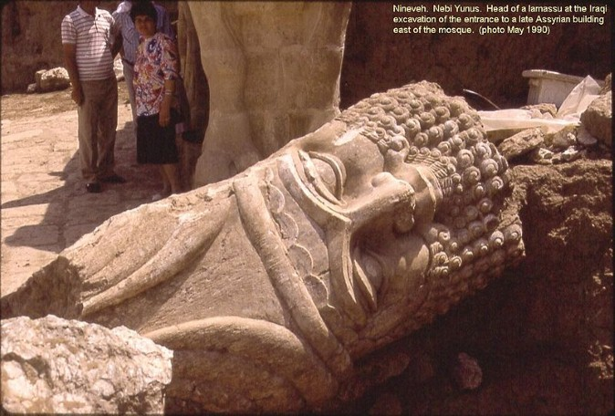
Ειρωνεία: ο βασιλιάς της Νινευί, ένας ειδωλολάτρης, ήλπισε ότι ο Θεός μπορεί να μετανοήσει από την οργή Του (3, 9). Επιδεικνύει μεγαλύτερη πίστη από τον προφήτη του Γιαχβέ που φοβάται αυτό ακριβώς!
Ο Ιωνάς φανερώνεται με το 4, 2 (την περίφημη διατύπωση ελέους) ότι γνώριζε τη Γραφή! Μήπως οι Νινευίτες γνώριζαν τη ζωή; Αντιλήφθηκαν από τη δημιουργία το έλεος του Θεού; Εάν όντως γνώριζε τη Γραφή θα χαιρόταν. Αυτός όμως είναι δέσμιος των εθνικιστικών του οραμάτων, της προκατάληψης ότι όλα λειτουργούν «άσπρο-μαύρο»/ «καλός-κακός», ότι ο Θεός ενεργεί στατικά και όχι δυναμικά χάριν όλων!
Έχουμε τόσους πολλούς προφήτες, αποστόλους, βιβλία, κήρυκες και δεν μπορούμε να εμπιστευτούμε τον Θεό. Κι οι Νινευίτες με μία πρόταση πιστεύουν! (Λούθηρος).
15
16

Slide 19
Ο ΙΩΝΑΣ καταγόμενος από τη Ναζαρέτ ΣΤΗΝ Κ.Δ. ΤΟ ΜΟΝΑΔΙΚΟ ΣΗΜΕΙΟ των ΣΥΝΟΠΤΙΚΩΝ!
ΧΑΡΑΚΤΗΡΙΣΤΙΚΕΣ ΟΙ ΤΡΕΙΣ ΜΕΡΕΣ ΠΟΥ ΣΥΝΔΕΟΝΤΑΙ ΜΕ ΤΗ ΘΕΟΦΑΝΙΑ-ΝΟΜΟΔΟΣΙΑ ΣΤΟ ΦΛΕΓΟΜΕΝΟ ΣΙΝΑ, ΑΥΤΉ ΣΤΟ ΓΑΜΟ ΤΗΣ ΠΕΡΙΘΩΡΙΑΚΗΣ ΚΑΝΑ ΚΑΙ ΤΗΝ ΑΝΑΣΤΑΣΗ! ΠΡΟΚΕΙΤΑΙ ΓΙΑ ΤΟ ΠΕΡΑΣΜΑ ΑΠΌ ΤΗΝ ΚΑΘΗΜΕΡΙΝΟΤΗΤΑ ΣΤΗΝ ΑΙΩΝΙΟΤΗΤΑ! ΟΙ ΣΑΡΑΝΤΑ ΜΕΡΕΣ ΜΕΤΑΝΟΙΑΣ ΛΕΙΤΟΥΡΓΟΥΝ Ως ΠΕΡΙΟΔΟΣ ΩΡΙΜΑΝΣΗΣ.
Πρβλ. την ΠΑΛΗ ΤΟΥ ΙΗΣΟΥ ΜΕ ΤΗ ΧΑΝΑΝΑΙΑ (Μτ. 15) ΟΠΟΥ Ο ΙΗΣΟΥΣ ΥΠΟΔΥΕΤΑΙ ΤΟΝ ΕΘΝΙΚΙΣΤΗ ΙΟΥΔΑΙΟ!
²⁹ Τῶν δὲ ὄχλων ἐπαθροιζομένων ἤρξατο λέγειν· ἡ γενεὰ αὕτη γενεὰ πονηρά ἐστιν· σημεῖον ζητεῖ, καὶ σημεῖον οὐ δοθήσεται αὐτῇ εἰ μὴ τὸ σημεῖον Ἰωνᾶ.
³⁰ καθὼς γὰρ ἐγένετο Ἰωνᾶς τοῖς Νινευίταις σημεῖον, οὕτως ἔσται καὶ ὁ Υἱὸς τοῦ Ἀνθρώπου τῇ γενεᾷ ταύτῃ. (Λκ. 11, 29-30). Κήρυγμα μετάνοια (= μετα-βολή!!!)
³⁸ Τότε ἀπεκρίθησαν αὐτῷ τινες τῶν γραμματέων καὶ Φαρισαίων λέγοντες· διδάσκαλε, θέλομεν ἀπὸ σοῦ σημεῖον ἰδεῖν.
³⁹ ὁ δὲ ἀποκριθεὶς εἶπεν αὐτοῖς· γενεὰ πονηρὰ καὶ μοιχαλὶς σημεῖον ἐπιζητεῖ, καὶ σημεῖον οὐ δοθήσεται αὐτῇ εἰ μὴ τὸ σημεῖον Ἰωνᾶ τοῦ προφήτου.
⁴⁰ ὥσπερ γὰρ ἦν Ἰωνᾶς ἐν τῇ κοιλίᾳ τοῦ κήτους τρεῖς ἡμέρας καὶ τρεῖς νύκτας, οὕτως ἔσται ὁ υἱὸς τοῦ ἀνθρώπου ἐν τῇ καρδίᾳ τῆς γῆς τρεῖς ἡμέρας καὶ τρεῖς νύκτας.
⁴¹ἄνδρες Νινευῖται ἀναστήσονται ἐν τῇ κρίσει μετὰ τῆς γενεᾶς ταύτης καὶ κατακρινοῦσιν αὐτήν, ὅτι μετενόησαν εἰς τὸ κήρυγμα Ἰωνᾶ, καὶ ἰδοὺ πλεῖον Ἰωνᾶ ὧδε! (Mτ. 12, 38-41 ) Ακολουθεί το παράδειγμα της βασίλισσας του Σαβά και του Σολομώντα. Και οι δύο μορφές (Ιωνάς+Σολομών) είναι εξαιρετικά αμφισβητούμενες στην Α.Γ.
17

Slide 20
18
Φρέσκο στην κατακόμβη-Πρίσκιλλα της Ρώμης (3^{ος} αι. μ.Χ.).
Το μοτίβο του Ιωνά απαντά σε κατακόμβες και σαρκοφάγους όπως το μοτίβο των Τριών Παίδων, την Κιβωτό του Νώε, και του Ορφέα.

Slide 21
19
Φρέσκο στην κατακόμβη-Καλλίξτου της Ρώμης (2^{ος} αι. μ.Χ.)
ΖΩΗ ΚΑΙ ΘΑΝΑΤΟΣ
Η ζωή του Ιωνά σύμβολο της αναγέννησης μέσω των Μυστηρίων του Βαπτίσματος και της Ευχαριστίας αλλά και του θανάτου που ενίοτε ήταν μαρτυρικός χάριν του Χριστού!

Slide 22
20
Η ανάπαυση του Ιωνά κάτω από τη ρετσινολαδιά σύμβολο της μακαριότητας μετά θάνατον!!! ΑΝΤΙΘΕΣΗ ΠΡΟΣ ΤΟ ΣΥΜΒΟΛΙΣΜΟ ΠΟΥ ΧΕΙ ΣΤΟ ΒΙΒΛΙΟ.

Slide 23
Ένας «διαφορετικός»- διχασμένος (;) επαναστάτης (;) νεαρός Ιωνάς ενώπιον του Δημιουργού και Κριτή.
Μιχαήλ Άγγελος
Σιξτίνα (1511 4*3,8 μ.)
Βρίσκεται πάνω από την απεικόνιση της Β΄ Παρουσίας ενώ κοιτάζει τη Δημιουργία του Σύμπαντος αλλά και στη συνάντηση του Μωυσή με τον Γιαχβέ στην Έξ. 34!!! Προσέξτε την έκφραση των χεριών του και το βλέμμα.
21

Slide 24
Ο Ιωνάς στη Λατρεία: η έκτη Ωδή κάθε Όρθρου είναι εμπνευσμένη από την Ωδή του Ιωνά και την υπομνηματίζει καθημερινά με τα πάθη των πιστών!
ΜΕΛΕΤΗΣΤΕ ΤΗΝ ΣΤ’ ΩΔΗ ΤΟΥ ΜΕΓΑΛΟΥ ΚΑΝΟΝΑ ΤΟΥ ΑΓ. ΑΝΔΡΕΑ ΚΡΗΤΗΣ (7^{ος} αι. μ.Χ.) αλλά και τις αναφορές του στον Ιωνά
Τὰ κύματα, Σωτήρα, τῶν ἁμαρτημάτων μου, ὅπως στὴν Ἐρυθρὰ θάλασσα, ξαναγύρισαν καὶ ξαφνικὰ μὲ σκέπασαν, ὅπως τοὺς Αἰγυπτίους τότε καὶ τοὺς ἡγήτορές τους
http://users.uoa.gr/~nektar/orthodoxy/prayers/service_great_canon_translation.htm
22

Slide 25
ΙΩΝΑΣ
ΧΕΙΡΟΤΕΧΝΙΕΣ - ΒΙΒΛΟΔΡΑΜΑ

Slide 26
ΣΚΑΝΑΡΟΥΜΕ ΚΑΙ ΕΤΟΙΜΑΖΟΥΜΕ ΤΗ ΜΕΤΑΦΡΑΣΗ ΤΟΥ ΚΕΙΜΕΝΟΥ ΠΟΥ ΘΑ ΜΟΙΡΑΣΟΥΜΕ ΓΙΑ ΑΚΡΟΑΣΗ ΚΑΙ ΑΝΑ-ΓΝΩΣΗ! ΜΠΟΡΟΥΜΕ ΝΑ ΔΙΑΒΑΣΟΥΜΕ ΤΟ ΚΕΙΜΕΝΟ ΜΕΧΡΙ ΈΝΑ ΣΗΜΕΙΟ ΚΑΙ Η ΣΥΝΤΡΟΦΙΑ ΝΑ ΓΡΑΨΕΙ ΤΟ ΔΙΚΟ ΤΗΣ ΣΕΝΑΡΙΟ ΓΙΑ ΤΟ ΥΠΟΛΟΙΠΟ. ΜΕΤΑ ΤΟ ΜΑΘΗΜΑ ΜΠΟΡΕΙ ΝΑ ΞΑΝΑΓΡΑΦΕΙ Η ΙΣΤΟΡΙΑ ΑΠΌ ΤΗ ΜΑΤΙΑ ΤΩΝ ΝΑΥΤΩΝ Ή ΕΝΌΣ ΝΙΝΕΥΙΤΗ Ή…. | (1) ΚΑΝΟΥΜΕ ΤΟ ΚΕΙΜΕΝΟ ΝΑ «ΑΝΑΠΝΕΥΣΕΙ»- ΤΟ ΧΩΡΙΖΟΥΜΕ ΣΕ ΕΝΟΤΗΤΕΣ. (2) ΟΠΟΥ ΕΧΟΥΜΕ ΑΜΕΣΟ ΛΟΓΟ ΔΙΑΛΟΓΟ ΚΑΙ ΥΜΝΟ/ΕΥΧΗ ΤΑ ΤΟΠΟΘΕΤΟΥΜΕ ΣΤΗ ΜΕΣΗ. (3) ΓΡΑΦΟΥΜΕ ΠΙΟ ΜΕΓΑΛΑ ΚΑΙ ΜΕ ΧΡΩΜΑ ΣΗΜΕΙΑ ΤΟΥ ΚΕΙΜΕΝΟΥ ΜΕ ΕΙΔΙΚΟ ΒΑΡΟΣ (ΌΠΩΣ ΤΑ ΙΣΩΣ Ή ΤΗ ΛΕΞΗ ΠΙΣΤΕΨΕ΄/ ΕΔΕΙΞΕ ΕΜΠΙΣΤΟΣΥΝΗ/ΑΦΕΘΗΚΕ ΣΤΟΝ ΘΕΟ Ή Ο ΘΕΟΣ ΕΊΝΑΙ ΗΣ ΩΤΗΡΙΑ ΜΟΥ) (4) ΑΝΑΛΟΓΙΖΟΜΑΣΤΕ ΚΑΙ ΕΜΕΙΣ ΚΑΙ Η ΟΜΑΔΑ ΜΑΣ ΤΙ ΤΙΤΛΟΥΣ ΘΑ ΜΠΟΡΟΥΣΑΜΕ ΝΑ ΒΑΛΟΥΜΕ ΚΑΙ στις ΥΠΟΕΝΟΤΗΤΕΣ ΚΑΙ ΣΕ ΟΛΟΚΛΗΡΟ ΤΟ ΒΙΒΛΙΟ
ΔΡΑΜΑΤΟΠΟΙΗΣΗ | ΤΟ ΚΕΙΜΕΝΟ (όπου το επίθετο μεγάλος χρησιμοποιείται 14 φορές!!!) ΕΧΕΙ ΕΞΑΙΡΕΤΙΚΗ ΚΙΝΗΣΗ (Σήκω! - κατάβαση - ανάβαση, …). Μπορούμε έχοντας στο χώρο μας οριοθετήσει την Αγία Γη, Θαρσείς/Ισπανία/Νινευί (ακόμη και το κήτος με ένα μάλλινο χαλί)/ΕΚΤΌΣ ΤΗΣ ΠΟΛΗΣ ΜΕ ΤΟ ΛΟΥΛΟΥΔΙ να μοιράσουμε τους ρόλους και εμείς να είμαστε οι αφηγητές. Στο τέλος επαναλαμβάνουμε όλοι μαζί τους δύο πρώτους στίχους και τον Επίλογο. οι συμμετέχοντες και μη γράφουν σε χαρτί Α4 ποιες φράσεις τους συγκίνησαν περισσότερο ΚΑΙ ΔΗΜΙΟΥΡΓΕΊΤΑΙ ΕΝΑΣ ΠΙΝΑΚΑΣ!
3

Slide 27
ΕΣΤΙΑΣΗ ΣΕ ΣΥΓΚΕΚΡΙΜΕΝΑ ΣΗΜΕΙΑ ΤΟΥ ΚΕΙΜΕΝΟΥ Στην επόμενη διαφάνεια χειροτεχνία σε σκληρό χαρτί: Με κόπτη κόβουμε τα σημεία 1, 2 και 3 ώστε επισυνάπτοντας από πίσω τη ρόδα του Ιωνά να φαίνεται η πορεία του από το πλοίο, στο κήτος και η απελευθέρωση. Στις διαφάνειες 30+31 αντιστοίχως απελευθερώνουμε την κοιλιά και με σπάγκο φέρνουμε τον Ιωνά στο μέσον | ΧΩΡΙΖΟΥΜΕ ΤΗΝ ΟΜΑΔΑ ΣΕ ΖΕΥΓΑΡΙΑ ΓΙΑ ΝΑ ΒΙΩΣΟΥΝ ΤΟΥΣ ΔΥΟ ΠΡΩΤΟΥΣ ΣΤΙΧΟΥΣ. Ο ΕΝΑΣ ΑΠΕΥΘΥΝΕΙ ΤΗΝ ΚΛΗΣΗ ΣΤΟΝ ΆΛΛΟ ΚΑΙ Ο ΔΕΥΤΕΡΟΣ ΤΗΝ ΑΡΝΕΙΤΑΙ ΕΠΙΣΤΡΑΤΕΥΟΝΤΑΣ ΤΗ ΓΛΩΣΣΑ OLOY ΤΟΥ ΣΩΜΑΤΟΣ ΚΑΙ ΠΡΟΒΑΛΛΟΝΤΑΣ ΜΙΑ ΔΙΚΑΙΟΛΟΓΙΑ. (ΟΙΚΟΓΕΝΕΙΑ, ΔΟΥΛΕΙΑ…). ΑΝΤΙΣΤΡΕΦΟΝΤΑΙ ΟΙ ΡΟΛΟΙ ΚΑΙ ΤΟΥΜΠΑΛΙΝ (2) ΚΑΘΕΤΑΙ Ο ΕΝΑΣ ΠΙΣΩ ΑΠΌ ΤΟΝ ΆΛΛΟ ΚΑΙ Ο ΠΙΣΩ ΠΡΟΦΕΡΕΙ/ ΣΗΜΕΙΩΝΕΙ ΠΟΙΟΙ ΛΟΓΟΙ ΣΤΟ ΠΙΣΩ ΜΕΡΟΣ ΤΟΥ ΕΓΚΕΦΑΛΟΥ ΟΔΗΓΗΣΑΝ ΣΤΗΝ ΑΡΝΗΣΗ ΤΟΥ ΠΡΟΦΗΤΗ (ΕΘΝΙΚΙΣΜΟΣ/ΕΙΚΟΝΑ ΕΝΌΣ ΘΕΟΥ …) ΑΝΤΙΣΤΟΙΧΩΣ ΜΠΟΡΟΥΜΕ ΝΑ ΔΟΥΛΕΨΟΥΜΕ ΜΕ ΤΗΝ ΠΡΟΣΕΥΧΗ ΣΤΟ ΚΗΤΟΣ, ΠΟΥ ΕΊΝΑΙ ΚΑΤΑΠΛΗΚΤΙΚΗ ΣΕ ΕΙΚΟΝΕΣ ΧΑΟΥΣ ΑΛΛΑ ΚΑΙ ΤΗΝ ΤΕΛΙΚΗ ΑΝΑΤΡΟΠΗ. Η ΠΟΡΕΙΑ ΤΟΥ ΙΩΝΑ ΣΤΗ ΝΙΝΕΥΙ: ΧΩΡΙΖΟΥΜΕ ΤΗΝ ΟΜΑΔΑ ΣΕ ΤΡΕΙΣ ΥΠΟΟΜΑΔΕΣ ΚΑΙ ΕΚΑΣΤΗ ΚΑΤΑΓΡΑΦΕΙ ΠΟΡΕΥΟΜΕΝΗ ΚΑΙ ΑΥΤΉ ΌΠΩΣ Ο ΙΩΝΑΣ ΣΕ ΜΙΑ ΠΟΛΥΠΟΛΙΤΙΣΜΙΚΗ ΑΘΕΗ ΚΟΙΝΩΝΙΑ ΣΤΑ ΕΞΗΣ ΤΡΙΑ ΘΕΜΑΤΑ Α) εγώ ο Ιωνάς ως ξένος στη μεγάλη πόλη. Θα συναντήσω…. Θα υποστώ…. Β) Ο ΘΕΟΣ ΜΟΥ θα τους… με…. Γ) εγώ ο Ιωνάς σκέφτομαι για τους Νινευίτες ότι ΑΥΤΟΙ οι ΆΛΛΟΙ (ΟΙ ΆΘΕΟΙ, ΟΙ ΑΚΑΘΑΡΤΟΙ,) θα……. ΟΙ ΝΙΝΕΙΤΕΣ, Η ΚΑΚΙΑ, Η ΜΕΤΑΝΟΙΑ: ΑΝΤΙΣΤΟΙΧΩΣ ΠΡΟΣ ΤΑ ΑΝΩΤΕΡΩ ΣΚΕΦΤΟΜΑΣΤΕ ΠΟΙΕΣ ΚΑΚΙΕΣ ΥΨΩΝΟΝΤΑΙ ΩΣ ΤΕΙΧΟΣ ΠΟΥ ΜΑΣ ΧΩΡΙΖΟΥΝ ΑΠΌ ΤΟΝ ΘΕΟ ΚΑΙ ΤΟΝ ΆΛΛΟ ΚΑΙ ΚΑΝΟΥΝ ΤΟ ΣΥΜΠΑΝ ΝΑ ΠΑΣΧΕΙ. ΣΗΜΕΙΩΝΟΥΜΕ ΚΑΠΟΙΕΣ ΑΠΌ ΑΥΤΈΣ ΣΕ ΧΑΡΤΑΚΙΑ ΠΟΥ ΡΙΧΝΟΥΜΕ ΣΕ ΈΝΑ ΠΗΛΙΝΟ ΔΟΧΕΙΟ ΟΠΟΥ ΚΑΙ ΚΑΤΑΚΑΙΟΝΤΑΙ ΜΕΤΑ ΑΠΌ ΜΙΑ ΑΠΟΦΑΣΗ ΑΛΛΑΓΗΣ. ΑΚΟΛΟΥΘΕΙ ΈΝΑ ΓΙΟΡΤΙΝΟ ΤΡΑΠΕΖΕΙ ΑΦΟΥ ΔΙΑΒΑΣΤΕΙ Ο στ. 3, 10
4

Slide 28
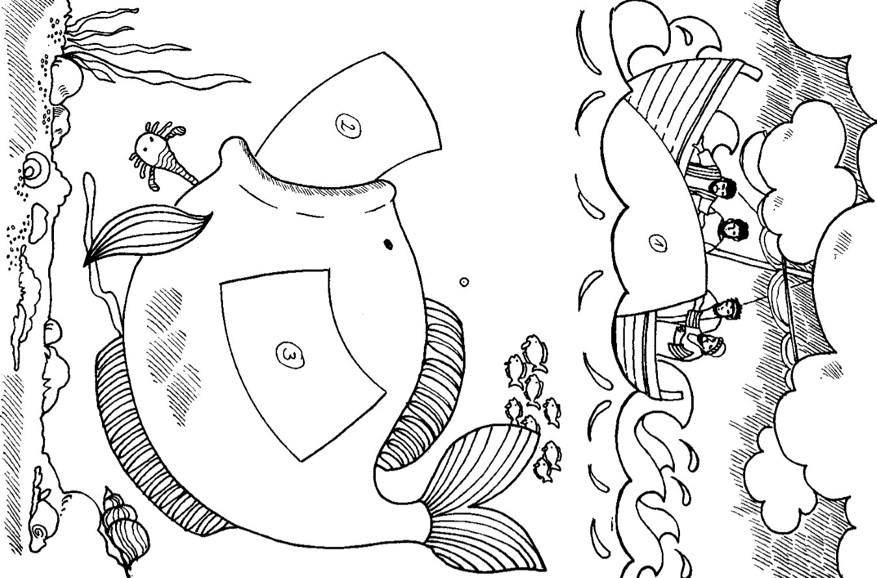
23

Slide 29
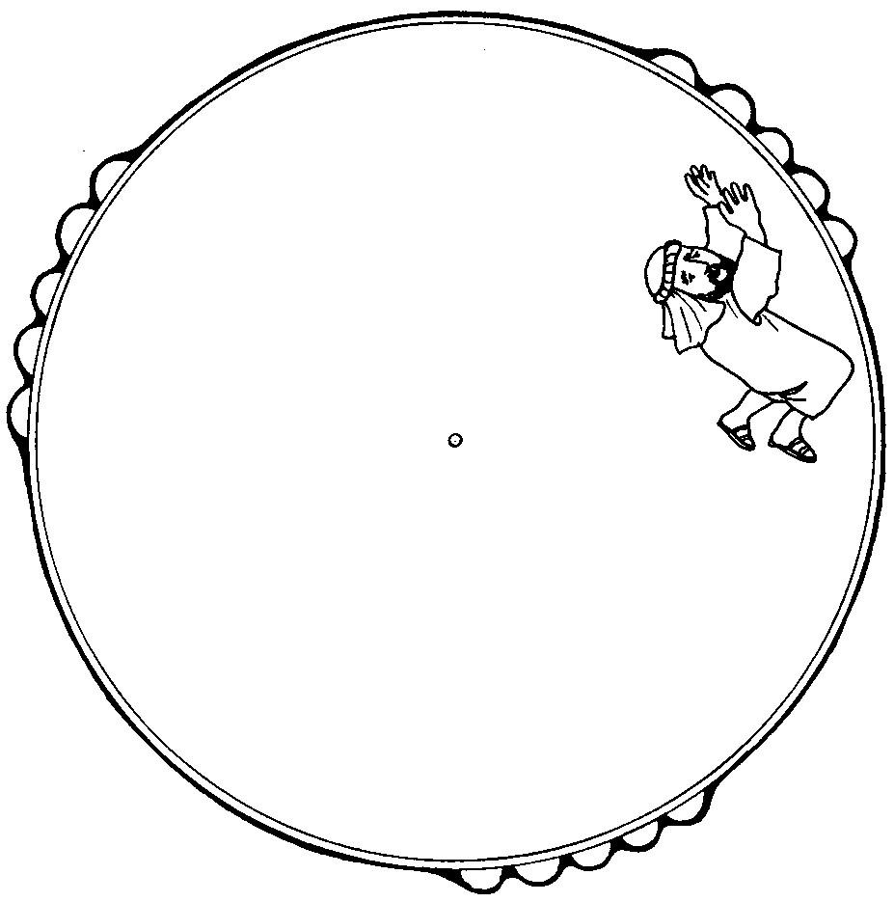
24

Slide 30
25

Slide 31
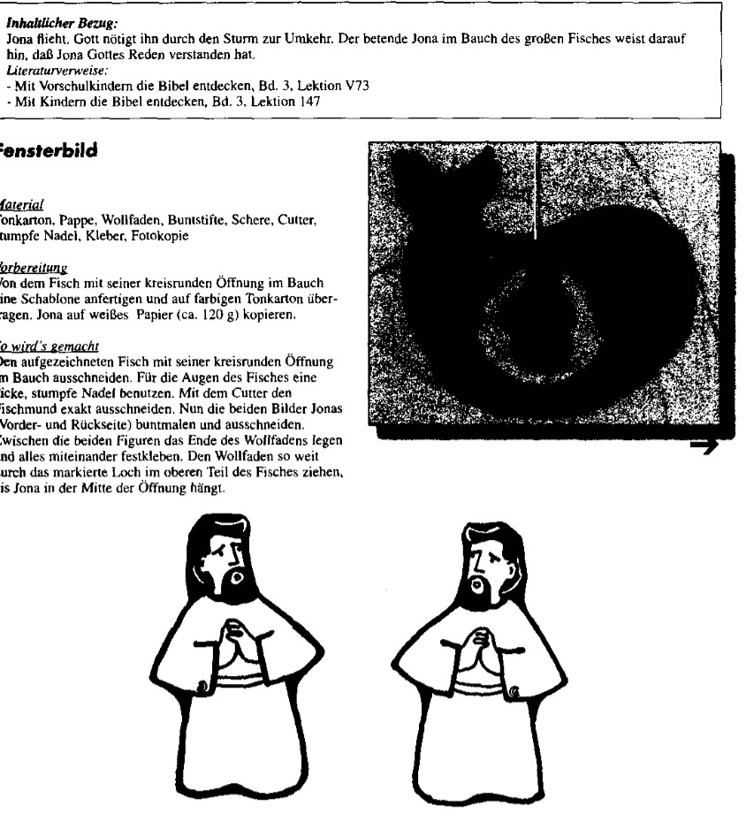
26

Slide 32
ΒΙΒΛΙΟΓΡΑΦΙΑ
Το περισσότερο Υλικό το λάβαμε από το αφιερωματικό τεύχος στον Ιωνά του Bibel heute 4/08 .
Das Buch Jona - Deutungen zusammengestellt von Helmut Greschner , http://www.zum.de/Faecher/kR/BW/greschn/jona.htm
ΑΛΛΟΥΣ ΙΣΤΟΤΟΠΟΥΣ http://www.smileatyou.com/300/1/61/33/300-1-61-33-8.html
Βελουδία Σιδέρη-Παπαδοπούλου, Ὑπόμνημα στο Βιβλίο τοῦ Ἰωνᾶ. Εἰσαγωγικά - Κείμενο - Ἑρμηνεία, Ἀθήνα 2000 (όπου και περισσότερη βιβλιογραφία)
Joel Edmund Anderson, "Jonah’s Peculiar Re-Creation", Biblical Theology Bulletin 41:4 (2011) 179-188. Βλ. Περίληψη στον εξαιρετικό ιστότοπο http://biblicalstudiesblog.blogspot.com/ της Αικ. Τσαλαμπούνη
Εισήγηση THE HELLENISTIC JONAH της ΜΥΡΤΩ ΘΕΟΧΑΡΟΥΣ στο Συνέδριο 08-11.08.2011 του EABS (European Association of Biblical Studies) International Meeting Θεσσαλονίκη 2011.
Η ΠΑΡΟΥΣΑ ΠΑΡΟΥΣΙΑΣΗ ΣΥΝΟΔΕΥΕΤΑΙ ΑΠΌ ΑΡΧΕΙΟ ΣΕ WORD
Ο ΠΑΡΑΛΛΗΛΙΣΜΟΣ ΜΕ ΤΟ ΑΠΟΚ. 11 ΑΝΗΚΕΙ ΣΤΟΝ ΥΠΟΓΡΑΦΟΝΤΑ ΤΟ ΑΡΧΕΙΟ

Slide 33
Τέλος

Slide 34
Χρηματοδότηση
Το παρόν εκπαιδευτικό υλικό έχει αναπτυχθεί στo πλαίσιo του εκπαιδευτικού έργου του διδάσκοντα.
Το έργο «Ανοικτά Ακαδημαϊκά Μαθήματα στο Πανεπιστήμιο Αθηνών» έχει χρηματοδοτήσει μόνο την αναδιαμόρφωση του εκπαιδευτικού υλικού.
Το έργο υλοποιείται στο πλαίσιο του Επιχειρησιακού Προγράμματος «Εκπαίδευση και Δια Βίου Μάθηση» και συγχρηματοδοτείται από την Ευρωπαϊκή Ένωση (Ευρωπαϊκό Κοινωνικό Ταμείο) και από εθνικούς πόρους.

Slide 35
Σημειώματα

Slide 36
Σημείωμα Ιστορικού Εκδόσεων Έργου
Το παρόν έργο αποτελεί την έκδοση 1.0.
Έχουν προηγηθεί οι κάτωθι εκδόσεις:
Έκδοση διαθέσιμη εδώ http://eclass.uoa.gr/courses/SOCTHEOL138/

Slide 37
Σημείωμα Αναφοράς
Copyright Εθνικόν και Καποδιστριακόν Πανεπιστήμιον Αθηνών, Σωτήριος Δεσπότης 2015. Σωτήριος Δεσπότης. «Χριστολογικές Μαρτυρίες της Παλαιάς Διαθήκης. Ενότητα 1: Ιωνάς». Έκδοση: 1.0. Αθήνα 2015. Διαθέσιμο από τη δικτυακή διεύθυνση: http://opencourses.uoa.gr/courses/SOCTHEOL3/

Slide 38
Σημείωμα Αδειοδότησης
Το παρόν υλικό διατίθεται με τους όρους της άδειας χρήσης Creative Commons Αναφορά, Μη Εμπορική Χρήση Παρόμοια Διανομή 4.0 [1] ή μεταγενέστερη, Διεθνής Έκδοση. Εξαιρούνται τα αυτοτελή έργα τρίτων π.χ. φωτογραφίες, διαγράμματα κ.λ.π., τα οποία εμπεριέχονται σε αυτό και τα οποία αναφέρονται μαζί με τους όρους χρήσης τους στο «Σημείωμα Χρήσης Έργων Τρίτων».
[1] http://creativecommons.org/licenses/by-nc-sa/4.0/
Ως Μη Εμπορική ορίζεται η χρήση:
που δεν περιλαμβάνει άμεσο ή έμμεσο οικονομικό όφελος από την χρήση του έργου, για το διανομέα του έργου και αδειοδόχο
που δεν περιλαμβάνει οικονομική συναλλαγή ως προϋπόθεση για τη χρήση ή πρόσβαση στο έργο
που δεν προσπορίζει στο διανομέα του έργου και αδειοδόχο έμμεσο οικονομικό όφελος (π.χ. διαφημίσεις) από την προβολή του έργου σε διαδικτυακό τόπο
Ο δικαιούχος μπορεί να παρέχει στον αδειοδόχο ξεχωριστή άδεια να χρησιμοποιεί το έργο για εμπορική χρήση, εφόσον αυτό του ζητηθεί.

Slide 39
Διατήρηση Σημειωμάτων
Οποιαδήποτε αναπαραγωγή ή διασκευή του υλικού θα πρέπει να συμπεριλαμβάνει:
το Σημείωμα Αναφοράς
το Σημείωμα Αδειοδότησης
τη δήλωση Διατήρησης Σημειωμάτων
το Σημείωμα Χρήσης Έργων Τρίτων (εφόσον υπάρχει)
μαζί με τους συνοδευόμενους υπερσυνδέσμους.

Slide 40
Σημείωμα Χρήσης Έργων Τρίτων (1/6)
Το Έργο αυτό κάνει χρήση των ακόλουθων έργων:
Εικόνες/Σχήματα/Διαγράμματα/Φωτογραφίες
Εικόνα 1: Copyrighted.
Εικόνα 2: Ιωνάς, Αγία Γραφή σήμερα 176 4/2008. Copyrighted. http://www.bibelwerk.ch/upload/pre/18425h480w640.jpg
Εικόνα 3: Copyrighted.
Εικόνα 4: Προφήτης Ιωνάς. Copyrighted. http://www.saint.gr/photos/standard/0921/ProfitisIonas01.jpg
Εικόνα 5: Απεικόνιση αγριότητας. Copyrighted. http://www.zum.de/Faecher/kR/BW/greschn/jonarel.jpg
Εικόνα 6: Χάρτης του Ασσυριακού κράτους μεταξύ 9ου και 7ου π.Χ. αιώνα. Public domain. https://commons.wikimedia.org/wiki/File:Map_of_Assyria.png

Slide 41
Σημείωμα Χρήσης Έργων Τρίτων (2/6)
Εικόνα 7: Χωροχρόνος συγγραφής του βιβλίου του Ιωνά. Copyrighted.
Εικόνα 8: Copyrighted.
Εικόνα 9: O προφήτης Ιωνάς κηρύττει στους κατοίκους της Νινευή. Public domain. https://commons.wikimedia.org/wiki/File:Dore_jonah.jpg
Εικόνα 10: Biblical Art by John August Swanson. Copyrighted. http://www.academig.com/wp-content/uploads/2014/07/Jonah-500x357.jpg?ckattempt=1
Εικόνα 11: Copyrighted.
Εικόνα 12: Ρετσινολαδιά. Public domain. https://commons.wikimedia.org/wiki/File:Ricinusstrauch.jpg
Εικόνα 13: Copyrighted. https://pbs.twimg.com/profile_images/2106327675/psb_400x400.jpg

Slide 42
Σημείωμα Χρήσης Έργων Τρίτων (3/6)
Εικόνα 14: Jona in de vis (Maria Laach). Copyrgihted. https://www.bibelwerk.de/sixcms/media.php/170/thumbnails/Jona_408.jpg.371931.jpg?backend_call=true
Εικόνα 15: The king hunting lion from the North Palace, Nineveh seen at the British Museum. Public domain. https://en.wikipedia.org/wiki/File:Nineveh_north_palace_king_hunting_lion.jpg
Εικόνα 16: Winged Bull excavated at Nebi Yunus by Iraqi archaeologists. Public domain. https://commons.wikimedia.org/wiki/File:Nineveh_Nebi_Yunus_Excavation_Bull-Man_Head.JPG
Εικόνα 17: Saint Peter parish church: Epitaph for Johann of Sprinzenstein and his wife Anne countess Lynar - Christ is vanquishing devil and death. Public domain. https://commons.wikimedia.org/wiki/File:Sarleinsbach_Pfarrkirche_-_Sprinzenstein-Epitaph_2g.jpg

Slide 43
Σημείωμα Χρήσης Έργων Τρίτων (4/6)
Εικόνα 18: Prophet Jonah being thrown into the Sea, catacomb di Priscilla. Public domain. https://commons.wikimedia.org/wiki/File:Jonah_catacomb.jpg
Εικόνα 19: Τοιχογραφία στην κατακόμβη-Καλλίξτου της Ρώμης (2ος αι. μ.Χ.). Copyrighted.
Εικόνα 20: Τοιχογραφία με την ανάπαυση του Ιωνά κάτω από τη ρετσινολαδιά. Copyrighted.
Εικόνα 21: Ο προφήτης Ιωνάς. Public domain. https://commons.wikimedia.org/wiki/File:Prophet_Jonah.jpg
Εικόνα 22: Αγ. Ανδρέας Κρήτης. Copyrighted. http://www.imaik.gr/wp-content/uploads/ag-Andreas-Kritis-Panselinou-nef.png
Εικόνα 23: Copyrighted.
Εικόνα 24: Copyrighted.

Slide 44
Σημείωμα Χρήσης Έργων Τρίτων (5/6)
Εικόνα 25: Copyrighted.
Εικόνα 26: Copyrighted.

Slide 45
Σημείωμα Χρήσης Έργων Τρίτων (6/6)
Το Έργο αυτό κάνει χρήση των ακόλουθων έργων:
Πίνακες
Πίνακες 1-4: Copyrighted. “Meister des Book of Lindisfarne” (http://de.wikipedia.org/wiki/Datei:Meister_des_Book_of_Lindisfarne_001.jpg 4.11.2009)

